Slide 1
Primeri dobrih konceptualnih modela; Veza konceptualni – logički- fizički model baze podataka
Oznaka predmeta: IT250
Naziv predmeta: Baze podataka
Predavanje br. 5
Predavači: Doc. dr Miloš Jovanović (Beograd) Prof. dr Milena Bogdanović (Niš)
Školska godina: 2023/2024.

Slide 2
L04:
Da li ternarna relacija isključuje upotrebu binarnih relacija?
Kako se određuje kardinalnost ternarne relacije?
Kada se javljaju višestruke relacije?
Šta je asocijativni tip entiteta?
Šta je specijalizacija, a šta generalizacija?
Kakvi su to ID zavisni entiteti?
Šta su slabi, a šta jaki entiteti?
Šta se postiže korišćenjem podklasa i nadklasa?

Slide 3
Šta ćemo naučiti u ovoj lekciji?
U ovoj lekciji se najpre govori o principima dobrog modeliranja konceptualnih modela baza podataka koji se odnose na verodostojnost i redundantnost.
Princip verodostojnosti - model baze podataka treba da odgovara postavljenim specifikacijama odnosno zahtevima za izradu aplikacije tj. da tipovi entiteta i njihovi atributi treba da odslikavaju realnost.
Redundantnost i anomalije unosa, ažuriranja i brisanja su uobičajeni problemi koji se javljaju u E/R dizajniranju. U E/R modeliranju postoji nekoliko novih mehanizama kojima se može izbeći redundantnost.
Kao alternativa korišćenja E/R modela za predstavljanje konceptualnih modela baza podataka se mogu primenjivati UML klasni dijagrami o čemu će u predavanju takođe biti reči.

Slide 4
Sadržaj
Princip dobrog modelovanja konceptualnog modela
Primeri izrade konceptualnog modela baze podataka
Klasni dijagrami kao alternativa ER dijagramima
Logički model baze podataka
Fizički model baze podataka

Slide 5
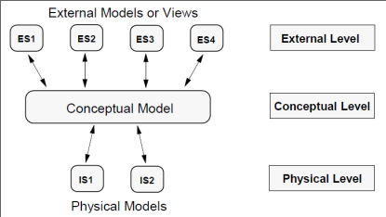
Podsećanje
Slika pokazuje da se modeli podataka mogu javiti kao spoljni modeli (ili pogledi), konceptualni modeli ili fizički modeli

Slide 6
Principi dobrog modelovanja konceptualnog modela
Princip verodostojnosti je jedan od najvažnijih principa prilikom izrade konceptualnih modela baze podataka koji znači da model baze podataka treba da odgovara postavljenim specifikacijama odnosno zahtevima za izradu aplikacije tj. da tipovi entiteta i njihovi atributi treba da odslikavaju realnost.
Na primer, u bazi podataka o filmovima, ne možete dodati atribut number-of-cylinders tipu entiteta STARS jer taj atribut opisuje svojstvo automobila.
Ono što je prikazano relacijama u relacionoj bazi podataka treba da ima smisla u odnosu na ono što znamo o delu realnosti koji modelujemo.

Slide 7
Primer 1:
Relacija Stars-in između Stars i Movies, to bi trebalo da bude relacija više na prema više. Razlog je očigledan jer u realnom svetu jedna zvezda se može pojaviti u više od jednog filma i u filmu može igrati više od jedne zvezde.
Nekada je manje očigledno šta realni svet zahteva od nas da uradimo u našem E/R modelu.
Primer 2:
Razmotrimo tipove entiteta COURSES i INSTRUCTORS, sa vezom Teaches između njih iz baze podataka univerziteta. Da li relacija između COURSES i INSTRUCTORS više na prema jedan? Odgovor zavisi od politike i namere organizacije za koju se kreira baza podataka. Moguće je da škola ima politiku da može postojati samo jedan instruktor na jednom kursu. Međutim, mogu da i više instruktora timski predaju neki kurs. Ili, namera škole može biti da ima informaciju ne samo o instruktorima koji trenutno drže kurs već i o onima koji su ga bilo kada držali ili koji su u stanju da ga drže.
Zavisno od ovih slučajeva, potrebno je da relacija Teaches ima kardinalnost jedan prema jedan, jedan prema više ili više prema više.

Slide 8

Sprečavanje redudantnosti
Sprečavanje redudantnosti: U E/R modeliranju postoji nekoliko novih mehanizama kojima se mogu izbeći redudantnost i anomalije
Primer 1: između Movies i Studios, koristili smo relaciju Owns. Umesto toga, možemo koristiti atribut studioName u entitetu Movies. Mada u tome nema ništa pogrešnog, to je opasno iz nekoliko razloga. 1. Može doći do ponavljanja nekih činjenica što bi rezultiralo potrebom za većim prostorom za čuvanjem podataka
2. Postoji mogućnost za pojavom anomalije ažuriranja, jer mi možemo promeniti relaciju ali ne i atribut i obrnuto.

Slide 9
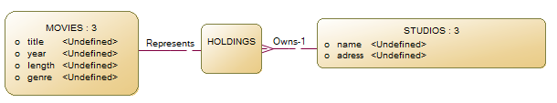
Primer 2: Pretpostavimo da umesto relacije između tipova entiteta MOVIES i STUDIOS treba da postavimo relaciju “movie-holdings,” koja opisuje studio koji je zakupac filma. Tada možemo kreirati još jedan tip entiteta HOLDINGS (zakupac) i između tipa entiteta HOLDINGS i tipa entiteta MOVIES uspostaviti relaciju Represents tipa jedan na prema jedan, a takođe i relaciju Owns tipa više na prema jedan između tipova entiteta HOLDINGS i STUDIO.
Tip entiteta HOLDINGS nema neku korisnu svrhu, te se kao takav može izostaviti. On čini program komplikovanijim, dovodi do nepotrebnog zauzeća prostora i povećava mogućnost pojave greške.

Slide 10
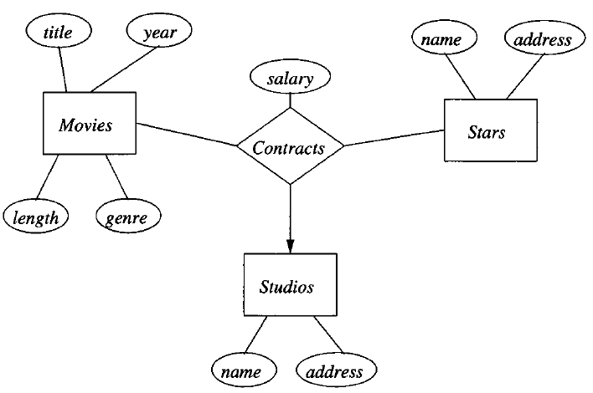
Izbor prave relacije
Dodavanje svih mogućih relacija u dizajn baze podataka nije često dobra ideja.
To može dovesti do redudantnosti, anomalija ažuriranja, anomalija brisanja u smislu da povezan par tipova entiteta za jednu relaciju na dijagramu može biti izveden iz jedne ili više drugih relacija.
Movies, Stars i Studios su povezani ternarnom relacijom Contracts.
Da li nam je u ovom slučaju zaista potrebna relacija između Movies i Stars i između Movies i Studios respektivno?
Odgovor je: ne znamo
Ukoliko neka zvezda može da se pojavi u filmu samo ako postoji ugovor koji se odnosi na tu zvezdu, film i studio koji je vlasnik filma, tada nema potrebe za relacijom Stars-in.
Međutim, ako mi u našoj bazi ne znamo da ugovor postoji – imamo potrebu da zadržimo Stars-in relaciju.

Slide 11
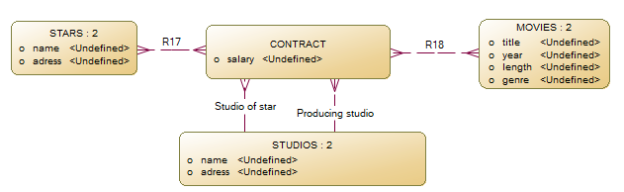
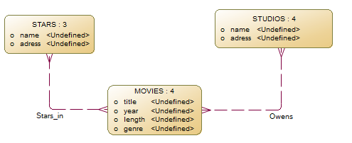
Povezali smo tipove entiteta MOVIES, STARS i STUDIOS ternarnom relacijom Contracts koja je zbog ograničenja CASE alata PowerDesigner predstavljena kao tip entiteta CONTRACT.
Primer relacije CONTRACT
Binarne relacije između MOVIES i STARS ( Stars-in) i između MOVIES i STUDIOS (Owens)
Da li je u ovom slučaju potrebno uspostaviti binarne relacije između MOVIES i STARS ( Stars-in) i između MOVIES i STUDIOS (Owens)respektivno?

Slide 12
Odgovor je: ne znamo.
To zavisi od naših pretpostavki u pogledu ternarne relacije iz pitanja. Relaciju Stars-in je moguće izvesti na osnovu CONTRACT. Ukoliko neka zvezda može da se pojavi u filmu samo ako postoji ugovor koji se odnosi na tu zvezdu, film i studio, tada nema potrebe za relacijom Stars-in i treba izbaciti sve parove star-movie iz torki star-movie-studio u relaciji CONTRACT.
Međutim, ako zvezda može da radi u filmu i bez ugovora – ili što je verovatnije, ako mi u našoj bazi ne znamo da ugovor postoji – tada bi trebalo da postoje parovi star-movie u Stars-in i ne sme se ukloniti deo torki star-movie-studio u CONTRACT. U tom slučaju, imamo potrebu da zadržimo Stars-in relaciju.

Slide 13
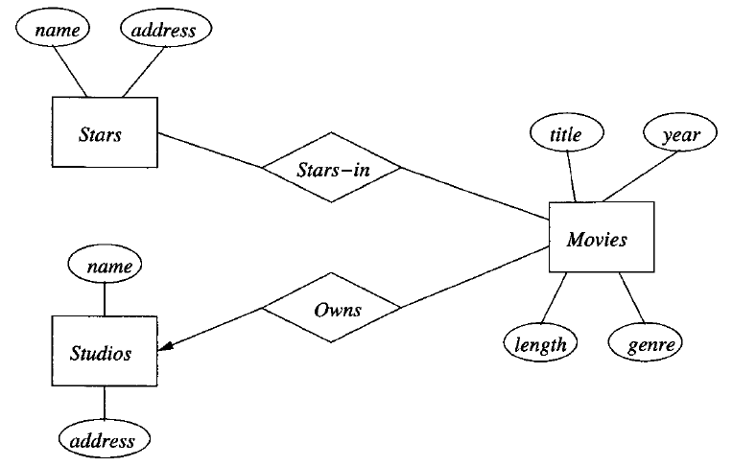
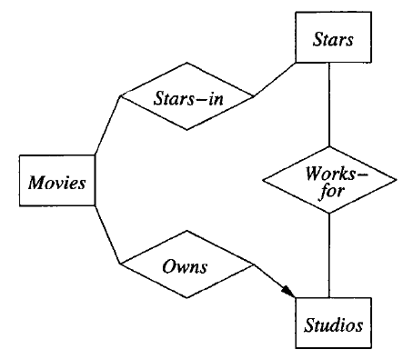
Izbor prave relacije
Postojanje redudantnih veza nekada može biti opravdano.
Na ovom dijagramu ne postoji relacija između stars i studios, a kako bi napravili vezu možemo koristiti dve relacije Stars-in i Owns.
Treba li napraviti relaciju Works-for kao što je predstavleno na slici? Samo u slučaju da je zvezda pod ugovorom sa studijom na način koji nije povezan sa filmom.
Ako za svaki film postoji bar jedan ugovor koji obuhvata film, njegov studio i neke zvezde filma (prethodni dijagram), tada možemo izostaviti Owns. Međutim, ako je studio vlasnik filma a još uvek nema zvezdi pod ugovorom za taj film, tada moramo ostaviti Owns.

Slide 14
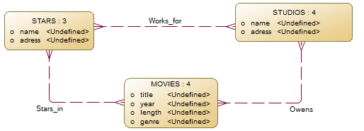
Možemo reći da je zvezda povezana za studio koji je vlasnik filma u kojem se pojavljuju zvezde. Treba li na osnovu toga napraviti relaciju Works-for kao što je predstavljeno na slici?
Još jednom, to ne možemo reći a da ne znamo nešto više o tome. Prvo, šta bi bilo značenje te relacije? Ako ona treba da znači „zvezda se pojavljuje u bar jednom filmu tog studija“, tada verovatno postoji dobar razlog da se ona uključi na dijagram.Umesto toga, ta informacija se može izvesti iz Stars-in i Owns.
Kao što je sugerisano u primeru, moguće je da zvezda bude pod ugovorom sa jednim studiom ali da takođe radi na filmu koji je u vlasništvu drugog studija. U tom slučaju, informacije koje se nalaze u novoj relaciji Works-for bi bile nezavisne od Stars-in i Owns relacija i sigurno bi bila ne redundantna.

Slide 15
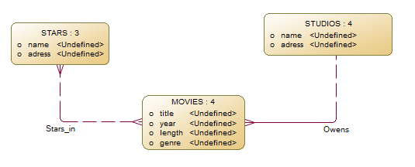
Izbor prave vrste elemenata
Ponekada postoji više opcija u pogledu tipova elemenata koji se koriste da predstave koncepte realnog sveta.
Mnogi od tih izbora se odnose na izbor između korišćenja atributa i entiteta ili relacija (Generalno, atribut je jednostavniji za implementaciju)
Primer 1: Da li smo mudro uradili kada smo na slici studio predstavili kao tip entiteta? Da li smo umesto toga ime i adresu studija mogli da pamtimo kao atribute filma i eliminišemo tip entiteta Studio?
Jedan problem koji bi u tom slučaju nastao je ponavljanje adrese studija za svaki film, što bi dovelo do anomalija.
S druge strane, ukoliko ne bismo morali da pamtimo adresu studija, ne bi bilo štete da se ime studija pamti kao atribut filma (ne bi bilo anomalija)

Slide 16
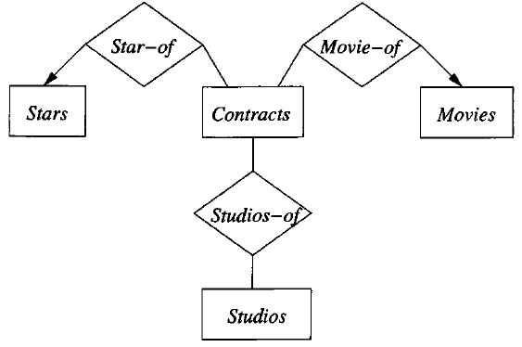
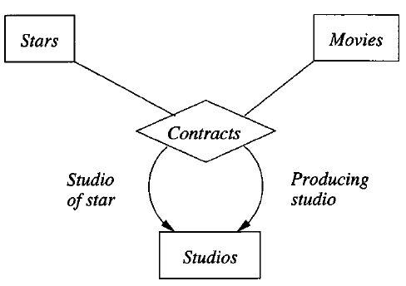
Izbor prave vrste elemenata
Razmatranje razlike između korišćenja n-arnih relacija i više binarnih relacija kojima one mogu biti zamenjene.
Na slici imamo kvaternarnu relaciju Contracts između Stars, Movies i dva studija.
Pretpostavimo da su ugovorom obuhvaćeni jedna zvezda, jedan film ali više od dva studija (uopšteno, možemo imati bilo koji broj studija za različite namene).
U tom slučaju bolji pristup je razmišljati o ugovoru kao tipu entiteta.
Na slici entitet Contracts je povezan sa Stars, Movies i skupom Studios, pri čemu nema ograničenja u broju studija. Napomenimo da je ugovor povezan sa samo jednom zvezdom i jednim filmom, ali sa proizvoljnim brojem studija.

Slide 17
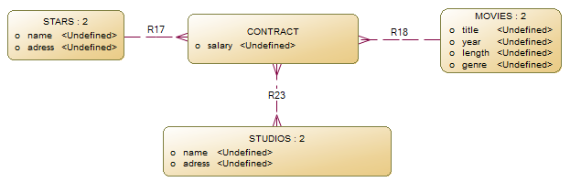
Kvaternarna relacija Contract između Stars, Movies,i dva studija
CONTRACT kao tip entiteta

Slide 18
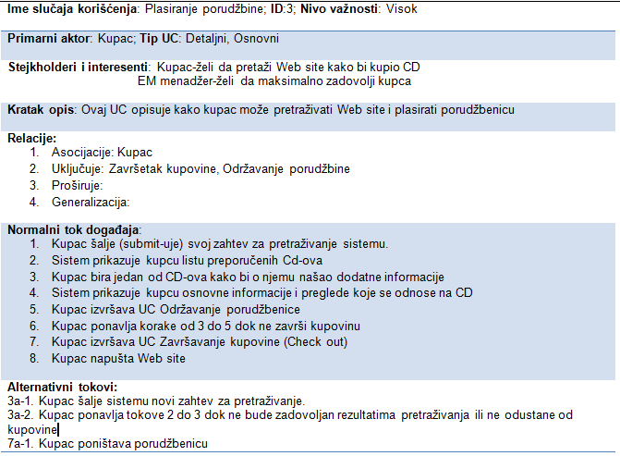
Primer izrade konceptualnog modela baze podataka
Na slici “UC Plasiranje porudžbenice sa alternativnim tokovima” je dat opis procedure kupovine CD-ova putem online site-a firme CD Selections.

Slide 19
Održavanje informacija o CD-ovima, Održavanje CD marketinških informacija.
Funkcionalni zahtevi za projektovanje sistema za internet prodaju u CD Selections su:
1. Održavanje informacija o CD-ovima
Sistemu za internet prodaju je potrebna baza informacija o CD-ovima koji će se prodavati preko interneta, slično bazi podataka CD-ova u svakoj maloprodajnoj prodavnici (npr. naslov, muzičar, ID broj, količina na zalihama)
Svakog dana, sistem za internet prodaju prima podatke od sistema za distribuciju koji se koriste za ažuriranje baza podataka o CD-ovima. Neki od CD-ova se dodaju, neki se brišu a neki menjaju (npr. cene)
Menadžer marketinga za on-line prodaju (pozicija koja tek treba da se kreira) takođe može da ažurira informacije (npr. cena prodaje)

Slide 20
2. Održavanje CD marketinških informacija
Sistem za internet prodaju pruža dodatne informacije tržištu CD-ova za postojeće i nove kupce. Sistem treba da obezbedi bazu podataka marketinškog materijala o izabranim CD-ovima koji će pomoći Web korisnicima da o njima više saznaju (npr. muzičke časopise, linkove do Web sajtova, informacije o umetnicima i jednostavne muzičke klipove). Kada se prikažu informacije o CD-ovima koje imaju dodane marketinške informacije, tim informacijama može da se pristupi preko linka.
Da bi bolje promovisali svoje CD-ove, marketinške materijale prvenstveno obezbeđuju sami prodavci CD-ova. Menadžer marketinškog odeljenja će odrediti koji će marketinški materijali biti stavljeni na sistem i biti odgovorni za dodavanje, menjanje i brisanje materijala.

Slide 21
Zahtevi za dizajniranje sistema za internet prodaju u CD Selections: Popunjavanje narudžbenice
3. Plasiranje porudžbine za kupovinu CD-ova
Kupci će pristupiti sistemu za internet prodaju kako bi pregledavali CD-ove za koje su zainteresovani. Neki od kupaca će tražiti CD-ove koji su za njih interesantni po određenim umetnicima, dok će drugi kupci CD-ove pretraživati po kategorijama (npr. rok, džez ili klasična muzika)
Kada kupac pronađe CD-ove za koje je zainteresovan, on se isključuje (check out) iz sistema dajući u tom trenutku personalne informacije (npr. ime, e-mail, adresu, kreditnu karticu) i informacije koje se odnose na porudžbine (npr. CD-ovi koji su naručeni i količina za svaki od njih)
Sistem će informacije o kreditnim karticama korisnika verifikovati preko online centra za odobravanje kreditnih kartica i na osnovu toga će porudžbine biti odbacivane ili prihvatane.

Slide 22
Kupac će biti u stanju da proveri i vidi da li njegova najbliža prodavnica ima traženi CD na zalihama. Da bi se pronašla najbliža prodavnica treba koristiti zip kod. Ako je CD raspoloživ u toj prodavnici, kupac može trenutno da pošalje rezervaciju za CD-om koji se nalazi na skladištu a zatim ode u prodavnicu i uzme svoj CD.
Ako CD nije raspoloživ u najbližoj prodavnici, kupac može tražiti da prodavnica naruči taj CD i da ga kasnije uzme. Kupac će mail-om biti obavešten kada traženi CD stigne u prodavnicu; CD će po dolasku u prodavnicu biti rezervisan (rezervacija ističe posle 7 dana)
Alternativno, kupac može da porudžbinu za CD pošalje mail-om.

Slide 23
4. Popunjavanje porudžbine preko mail-a
Kada se CD naručuje preko mail-a, sistem za internet prodaju će mail proslediti sistemu za distribuciju.
Sistem za distribuciju će obraditi sve pošiljke kupaca CD-ova, on obaveštava sistem za internet prodaju i šalje mail kupcu.
Menadžer će nedeljno generisati izveštaje za proveru statusa narudžbina.

Slide 24
Pravila “analize teksta”
Da bi identifikovali kandidate za entitete, atribute i relacije mogu se koristiti pravila “analize teksta” koja glase:
Zajedničke imenice ili imenice koje nisu vlastite su kandidati za entitete
Vlastite imenice podrazumevaju instance entiteta
Zbirne imenice podrazumevaju entitete sačinjene od grupe drugih entiteta
Pridev podrazumeva atribut entiteta
Glagol “biti“ podrazumeva relaciju generalizacije između instanci entiteta i entiteta
Glagol „imati“ podrazumeva vezu agregacije ili asocijacije

Slide 25
Primena pravila analize
Korišćenjem ovih pravila nad opisom normalnog toka događaja u UC, projektni tim je kao kandidate klasa identifikovao:
Kupac, Zahtev za pretraživanje, CD, Lista CD-ova i Pregled kao i tri različita tipa zahteva za pretraživanje: Pretraživanje po naslovu, Pretraživanje po umetniku i Pretraživanje po kategoriji.
Tekstualnom analizom kratkog opisa koji je dat u UC, otkrivena je još jedna kandidat klasa: Narudžbenica.
Pregledavanjem glagola koji su sadržani u tekstu UC, može se zaključiti da Kupac plasira Porudžbenicu i da Kupac formira Zahtev za pretraživanje.
Pregledavanjem originalno postavljenih zahteva sistema može se identifikovati skup atributa za tip entiteta Kupac (ime, adresa, e-mail, kreditna kartica) i Narudžbenica (CD koji se naručuje i količina) i otkriti dodatni kandidati za tipove entiteta: Kategorije CD-ova i Centar za proveru kreditnih kartica.

Slide 26
Pregledavanje funkcionalnih zahteva
Projektni tim je identifikovao:
skup atributa za klasu Kupac (ime, adresa, e-mail, kreditna kartica) i Narudžbenica (CD koji se naručuje i količina)
dodatne kandidate klasa: Kategorije CD-ova i Centar za proveru kreditnih kartica.
da klasa Kategorije za pretraživanje koristi klasu CD kategorije.
tri podklase klase CD kategorije: Rok, Džez i Klasika.

Slide 27
Pregledavanje funkcionalnih zahteva
Daljom analizom se može utvrditi:
dodatni skup atributa za entitet CD–naslov, umetnik koji izvodi kompoziciju, količina na zalihama, cena i kategorija.
da u okviru porudžbenice, treba sačuvati iznos sračunate takse, troškove isporuke i ukupni total. Sadašnji atributi u Porudžbenici podrazumevaju da kupac može da naruči više kopija istog CD-a a takođe da se u okviru iste porudžbenice može naći više različitih CD-ova. Zbog toga je kreirana nova klasa Stavka porudžbenice koja je povezana i sa klasom Porudžbenica i sa klasom CD. Ova nova klasa ima samo atribut količina ali ima i dve relacije: jednu sa Porudžbenica i drugu sa CD.
da marketinške informacije koje daje proizvođač treba da budu poseban entitet koji treba pridodati CD-u.

Slide 28
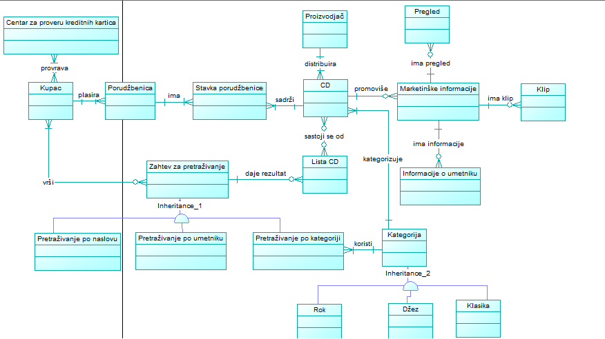
Preliminarni E/R dijagram za sistem Internet prodaje

Slide 29
Pregledavanje preliminarnog modela...
Može se doći do zaključka da:
entiti CD kategorije i njeni podentiteti nisu neophodni. Za njih nisu definisani nikakvi atributi pa je CD kategorija modelirana kao atribut CD-a.
entitet Zahtev za pretraživanje i njegovi podentiteti nisu ništa više nego skup operacija za klasu Zahtev za pretraživanje.
entitet Kupac može imati dva podentiteta: Individulani kupac i Organizacija.

Slide 30
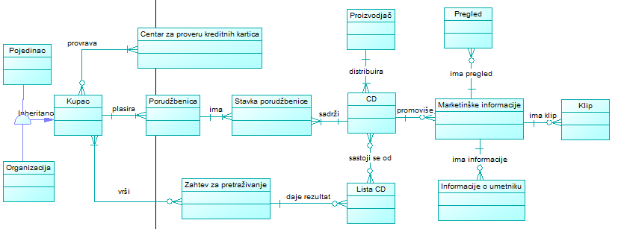
E/R dijagram Sistema za Internet prodaju u CD Selections

Slide 31
Klasni dijgrami kao alternativa ER dijagamima
Dijagrami klasa mogu se smatrati alternativnom notacijom ER dijagrama.
UML metodologija se u velikoj meri koristi u projektovanju softvera i ima mnogo tipova dijagrama za različite svrhe projektovanja softvera.
Ovde ćemo ukratko predstaviti osnove UML klasnih dijagrama i uporediti ih sa ER dijagramima.

Slide 32
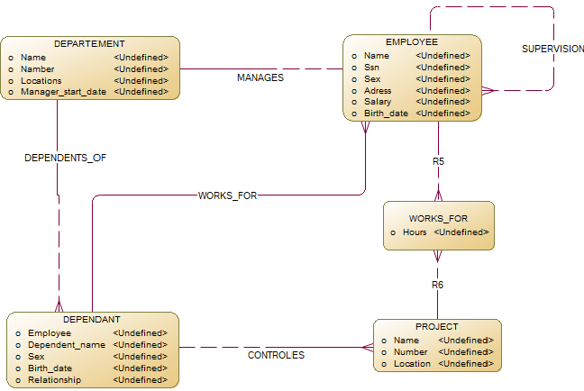
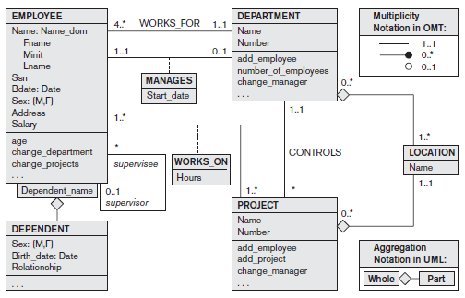
Entitet u ER odgovara objektu u UML-u.
Šema baze podataka COMPANY predstavljena E/R dijagramom
UML Klasni dijagram za bazu podataka COMPANY

Slide 33
U UML dijagramima klasa, klasa (slična tipu entiteta u ER) je prikazana kao pravougaonik koji uključuje tri dela: Gornji deo daje ime klase (slično imenu tipa entiteta); srednji deo uključuje atribute; a poslednji deo obuhvata operacije koje se mogu primeniti na pojedinačne objekte (slično pojedinačnim entitetima u skupu entiteta) klase. Operacije nisu navedene u ER dijagramima.
Složeni atribut je modeliran kao strukturirani domen, kao što je prikazano na atributu Name u EMPLOYEE. Višestruki atribut će uglavnom biti modelovan kao posebna klasa, kao što je ilustrovano LOCATION klasom
Tipovi veza se nazivaju asocijacijama u UML terminologiji, a instance veze se nazivaju veze. Binarna asocijacija (binarni tip odnosa) je predstavljena kao linija koja povezuje klase koje učestvuju (tipovi entiteta), i može opciono imati ime.

Slide 34
Atribut veze, nazvan link atribut, se postavlja se u okvir koji je povezan sa linijom asocijacije isprekidanom linijom.
Oznaka (min, max) se koristi za određivanje ograničenja relacije, koja se nazivaju višestrukost relacija (eng. multiplicities) u UML terminologiji.
Višestrukosti su navedene u obliku min..maks, a zvezdica (*) označava da ne postoji maksimalno ograničenje za učešće.
U UML-u, jedna zvezdica označava mnoštvo od 0 .. *, a jedan 1 označava mnoštvo od 1..1.
Rekurzivna veza se u UML-u naziva refleksivna asocijacija, a imena uloga - kao i višestrukosti - se postavljaju na suprotnim krajevima asocijacije kada se uporede sa stavljanjem imena uloga.
U UML-u postoje dva tipa odnosa: asocijacija i agregacija.

Slide 35
Veza agregacija u UML dijagramima
Veza agregacija treba da predstavi odnos između celog objekta i njegovih sastavnih delova, i ima različitu shematsku notaciju.
Agregacija i asocijacija nemaju različita strukturalna svojstva, a izbor o tome koji tip relacije treba koristiti je donekle subjektivan.
U ER modelu, oba su predstavljena kao relacije.
UML takođe razlikuje jednosmerne i dvosmerne asocijacije (ili agregacije). U jednosmernom slučaju, linija koja povezuje klase se prikazuje sa strelicom da bi ukazala da je potreban samo jedan smer za pristupanje povezanim objektima. Ako nije prikazana nijedna strelica, pretpostavlja se dvosmerni slučaj, što je podrazumevajuća vrednost.
Osim toga, instance veze mogu biti uređene.
Imena asocijacija (relacija) su opciona u UML-u, a atributi relacija se prikazuju uokvireno u pravougaoniku koji je priključen isprekidanom linijom na liniju koja predstavlja asocijaciju / agregaciju.

Slide 36
Operacije date u svakoj klasi su izvedene iz funkcionalnih zahteva aplikacije. Dovoljno je navesti početne nazive operacija za logičke operacije za koje se očekuje da će se primenjivati na pojedinačne objekte klase. Kako se projekat unapređuje, dodaje se više detalja, kao što su tačne vrste argumenata (parametri) za svaku operaciju, kao i funkcionalni opis svake operacije.
Slabi entiteti se mogu modelovati korišćenjem konstrukcije koja se zove kvalifikovana asocijacija (ili kvalifikovana agregacija) u UML-u; ovo može predstavljati i identifikacionu relaciju i parcijalni ključ, koji se nalazi u pravougaoniku koji je pridružen vlasničkoj klasi.
Delimični ključ Dependent_name naziva se diskriminator u UML terminologiji, pošto njegova vrednost razlikuje objekte pridružene (povezane sa) sa istim zaposlenim.
Kvalifikovana udruženja nisu ograničena na modeliranje slabih entiteta, i mogu se koristiti za modeliranje drugih situacija u UML-u.

Slide 37
Link atribut
Složeni atribut
Višestrukosti
Bez maksimalnog
ograničenja
Atributi
relacije
Binarna asocijacija
Višestruki atribut
Ime klase
Kvalifikovana
agregacija
Refleksivna
asocijacija
Diskriminator
Atributi
Operacije

Slide 38
Konceptualni model
Konceptualni model "je opis informacionih potreba na visokom nivou". Obično sadrži samo osnovne koncepte i glavne relacije između njih. Uobičajeno je da je to model koji nema dovoljno detalja za izgradnju stvarne baze podataka.
Budući da konceptualni model predstavlja semantiku organizacije, a ne dizajn baze podataka, on može postojati na različitim nivoima apstrakcije.
Konceptualni model predstavlja jednu konceptualnu šemu u koju su konsolidovane sve spoljašnje šeme od kojih svaka predstavlja viđenje jedne osobe o svetu oko sebe.
Konceptualni modeli podataka predstavlja apstraktniju perspektivu tako da identifikuju samo osnovne, fundamentalne stvari

Slide 39
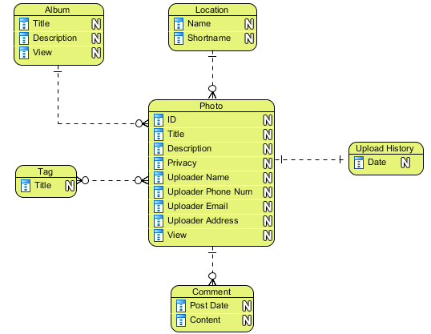
Primer konceptualnog modela
Konceptualni ER dijagram modeluje informacije prikupljene na osnovu poslovnih zahteva.

Slide 40
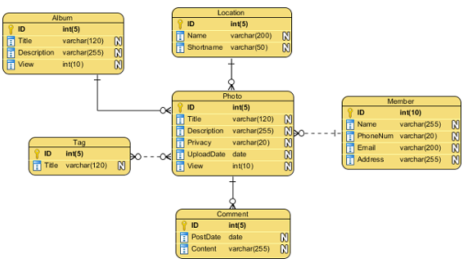
Logički model podataka
Logički model podataka: predstavlja model podataka određenog domena problema:
koji se izražava nezavisno od određenog sistema za upravljanje bazom podataka ili tehnologije skladištenja (fizički model podataka),
ali se vezuje za određenu strukturu podataka kao što su relacione baze podataka, objektno orijentisane baze, ili tekstualne baze.
Logički modeli podataka predstavljaju apstraktnu strukturu domena informacija.
Kada je validiran i odobren, logički model podataka može postati osnova fizičkog modela podataka i formirati bazu podataka.

Slide 41
Logički model podataka
Logički modeli podataka treba da budu zasnovani na strukturama identifikovanim u prethodno urađenom konceptualnom modelu podataka, jer on opisuje semantiku informacija, koju opisuje i logički model.
Logički model se sastoji od potpuno normalizovanih objekata čiji su svi atributi definisani.
Definisan je tip podataka i domen svih atributa, kao i atributi koji su kandidati za ključeve.
Može se reći da je logičko projektovanje relacionih baza podataka postupak kojim se ranije definisani konceptualni model transformiše u šemu, odnosno opis baze podataka u strukturu relacione baze podataka.
Ako je konceptualni model već preveden u relacioni model, na primer normalizacijom tabela, nikakva transformacija nije potrebna. Međutim, ako je konceptualni model izrađen kao model objekti – veze, potrebno je izvršiti njegovu transformaciju u relacioni model.

Slide 42
Prednosti izrade logičkog modela podataka kao posrednika između konceptualnog i fizičkog modela, umesto direktnog generisanja fizičkog modela podataka su sledeće:
Obzirom da se proizvodi na osnovu konceptualnog modela podataka, logički model podatka odražava zahteve za poslovnim informacijama, u koje nisu ugrađeni zahtevi za performansama već pravila o svojstvima podataka (kao što su funkcionalne zavisnosti). Ova pravila se ne mogu uvek izvesti iz fizičkog modela podataka, koji može biti denormalizovan ili izmenjen na neki drugi način.
Ako se baza podataka prenese na drugi DBMS koji podržava slične strukture (npr., drugi relacioni DBMS ili novu verziju istog DBMS-a koji ima različite performanse), logički model podataka se može koristiti kao osnova za novi fizički model podataka. Zadatak prevođenja konceptualnog modela podataka u relacioni logički model je sasvim jednostavan, a čak je i za velike modele malo verovatno da će trajati više od nekoliko dana. Zapravo, mnogi CASE alati pružaju mogućnosti da se logički model podataka automatski generiše iz konceptualnog modela.

Slide 43
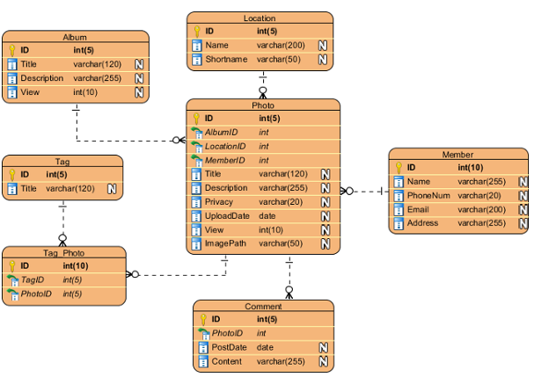
Fizički model podataka
Fizički model predstavlja način na koji treba struktuirati i povezati podatke u određenom DBMS-u, tako da je važno razmotriti konvenciju i ograničenje DBMS-a koji se koristi prilikom projektovanja fizičkog E/R dijagrama.
Osim toga, dizajneri baze podataka mogu dodati i primarne ključeve, strane ključeve i ograničenja dizajna.
Osim iz logičkog modela, fizički model baze podataka se može dobiti i inverznim inženjeringom.

Slide 44
Cilj reverznog inženjeringa je razumevanje kako je baza podataka izgrađena kako bi se olakšali potrebne popravke, unapređenja ili integracije sa drugim sistemima. Evo nekoliko koraka u procesu reverznog inženjeringa za baze podataka: prikupljanje informacija, analiza podataka, modeliranje baze podataka, generisanje SQL skripti, provera konzistentnosti, identifikacija poslovnih pravila.
Reverzni inženjering za baze podataka može biti složen proces, posebno ako nemate dovoljno informacija o izvornoj bazi. Međutim, to može biti dragoceno sredstvo za održavanje i unapređenje postojećih sistema, kao i za integraciju sa drugim aplikacijama ili bazama podataka.

Slide 45
Transformacija logičkog u fizički model baze podataka
Da bi se uspešno kreirao fizički model potrebno je dobro poznavati osobine izabranog RDBMS, kao što su:
koje objekte podržava RDBMS i koje su fizičke strukture i datoteke potrebne za podršku tih objekata,
kako je podržano indeksiranje i održavanje referencijalnog integriteta
koji su tipovi podataka na raspolaganju
koji su tipovi ograničenja na raspolaganju

Slide 46
Transformacija logičkog u fizički model baze podataka
Ovo podrazumeva sledeće aktivnosti:
Transformacija entiteta u tabele - Fizički pandan relacijama, odnosno tipovima entiteta je tabela.
Transformacija atributa u kolone - Fizički pandan atributima su kolone u tabelama. Atributi svakog objekta treba da budu preslikani u kolone odgovarajuće tabele.
Transformacija domena u tipove podataka i ograničenja - Za svaki logički domen atributa je potrebno odabrati adekvatan tip podataka iz seta tipova koji nudi SUBP.
Specifikacija primarnih ključeva - Prilikom izrade logičkog modela primarni ključevi su definisani i treba ih preslikati u fizički model.
Specifikacija redosleda kolona - redosled kolona može bitno da utiče na brzinu izvršavanja operacija, pa je u nekim slučajevima potrebno promeniti redosled koji nudi logički model podataka.

Slide 47
Definisanje referencijalnih ograničenja za sve veze - Da bi se definisala referencijalna ograničenja potrebno je definisati primarni ključ u jednoj tabeli i strani ključ u zavisnoj tabeli. Referencijalna ograničenja povezuju primarni ključ za strani. Za svako referencijalno ograničenje je potrebno definisati set pravila koja određuju status kolone sa stranim ključem prilikom insertovanja i ažuriranja, kao i status zavisne vrste kada se primarni ključ briše.
Na primer, kada se briše primarni ključ koji referencira na postojeći strani ključ, ovo pravilo definiše da li će SUBP izbeći brisanje primarnog ključa ili će obrisati i primarni i strani ključ, ili će se kao vrednost stranog ključa upisati Null vrednost. Ovakvim pravilima se garantuje referencijalni integritet baze podataka.
Definisanje prostora tabela (tablespace) - Tabele se preslikavaju u fizičke strukture koje se nazivaju prostor tabela (tablespace). Baza podataka se sastoji iz jednog ili više prostora tabela.

Slide 48
Transformacija entiteta
Svaki tip entiteta iz ER dijagrama se transformiše u jednu relaciju odnosno tabelu.
Identifikator tipa entiteta postaje primarni ključ relacije a drugi atributi tipa entiteta postaju atributi neprimarnih ključeva relacije.
Primarni ključ treba da ima sledeća svojstva:
vrednost primarnog ključa jedinstveno identifikuje svaki red u relaciji.
mora da bude neredudantan;
treba da bude kratak, numerički i fiksan. U slučajevima kada se to ne može postići, treba razmotriti mogućnost korišćenja nekog kandidat ključa kao primarnog. Ako nema kandidat ključeva, treba razmotriti mogućnost korišćenja surogat ključa.

Slide 49
Zaključak
Dobro modeliranje konceptualnog modela je ključno za uspešan dizajn i implementaciju baze podataka. Evo nekoliko principa koji bi trebalo da se uzmu u obzir prilikom kreiranja konceptualnog modela:
Jednostavnost: Konceptualni model treba da bude jednostavan i razumljiv kako bi ga mogli pratiti svi zainteresovani članovi tima, uključujući klijente i programere. Izbegavajte prekomernu složenost koja bi mogla dovesti do konfuzije.
Jasnoća: Definišite entitete, njihove atribute i odnose između njih jasno i precizno. Svaki entitet i atribut treba da ima jasno značenje kako bi se izbegli nesporazumi kasnije tokom razvoja.
Skalabilnost: Model treba da bude skalabilan kako bi se mogao prilagoditi potrebama i zahtevima koji mogu nastati u budućnosti. Razmislite o mogućnosti dodavanja novih entiteta i atributa kako bi se osigurala dugoročna funkcionalnost baze podataka.

Slide 50
Zaključak
Nezavisnost od tehnologije: Konceptualni model treba da bude nezavisan od tehnologije koja će se koristiti za implementaciju. Fokusirajte se na suštinske informacije o podacima, a ne na tehničke detalje poput baze podataka ili programskog jezika.
Konzistentnost: Vodite računa da bude doslednosti u imenovanju entiteta i atributa. Ovo olakšava razumevanje modela i omogućava lakšu implementaciju.
Pravilni odnosi: Pažljivo definišite odnose između entiteta, kao što su jedan-na-jedan, jedan-na-više ili više-na-više. Razumeti ove odnose pomaže u pravilnom oblikovanju baze podataka i održava integritet podataka.
Održivost: Model treba da bude održiv tokom vremena i ne bi trebalo da se menja često, osim ako za tim postoje opravdani razlozi. Prečesta promena modela može uzrokovati probleme u razvoju i održavanju sistema.

Slide 51
Zaključak
Uključenost interesnih strana: Uključite sve ključne interesne strane, uključujući klijente, programere i analitičare podataka, kako biste osigurali da model odražava sve potrebne informacije i funkcionalnosti.
Dokumentacija: Redovno dokumentujte model kako biste zadržali jasnoću i olakšali timski rad. Dobra dokumentacija pomaže u rešavanju nesporazuma i brzom uvođenju novih članova u tim.
Govorili smo kako se tipovi entiteta, njihovi atributi i relacije mogu predstaviti u slučajevima kada umesto ER dijagrama koristimo UML klasne dijagrame, što je čest slučaj obzirom da se UML danas koristi za projektovanje softvera primenom objektno orijentisanog pristupa.
Na kraju su dati primeri transformacije konceptualnog modela podataka najpre u logički a zatim i u fizički model baze podataka na osnovu koga se mogu generisati .sql skripte za kreiranje tabela baze podataka.

